Slide 1
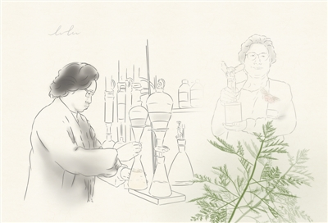
青蒿素：
人类征服疾病的一小步

Slide 2
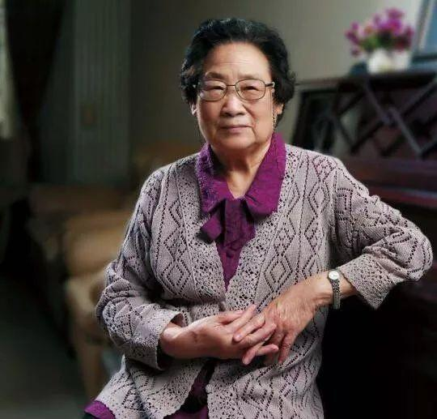
屠呦呦出生时，父亲随口吟出诗经里的诗句：呦呦鹿鸣，食野之蒿。这诗句预言一般，不仅吟出了女儿的名字，也为女儿一生的事业埋下了伏笔。
导入新课
青蒿一握，水二升，浸渍了千多年，直到你出现。为了一个使命，执着于千百次实验。萃取出古老文化的精华，深深植入当代世界，帮人类渡过一劫。呦呦鹿鸣，食野之蒿。今有嘉宾，德音孔昭。
——感动中国颁奖词

Slide 3
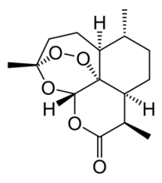
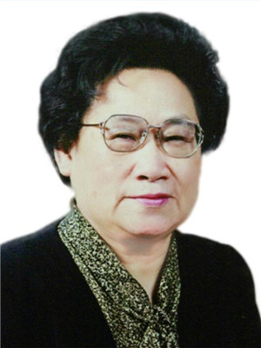
屠呦呦，女，汉族，中共党员，药学家。1930年12月30日生于浙江宁波，1951年考入北京大学，在医学院药学系生药专业学习。1955年，毕业于北京医学院（今北京大学医学部）。毕业后曾接受中医培训两年半，并一直在中国中医研究院（2005年更名为中国中医科学院）工作，期间前后晋升为硕士生导师、博士生导师。现为中国中医科学院的首席科学家，中国中医研究院终身研究员兼首席研究员，青蒿素研究开发中心主任，博士生导师，药学家。
知人论世
屠 呦 呦

Slide 4

获得荣誉
2019年共和国勋章奖、
“20世纪最伟大科学家”
2018年改革先锋奖
2017年国家最高科学
技术奖
2016年感动中国年度人物、
世界华人终身成就奖
2015年诺贝尔生理学或医学奖
2011年拉斯克临床医学研究奖

Slide 5
他人评价
李克强：
以屠呦呦为代表的杰出科研人员不仅是中医药界的骄傲，而且是整个科技界的骄傲。
习近平：
以屠呦呦研究员为代表的一代代中医人才，辛勤耕耘，屡建功勋，为发展中医药事业、造福人类健康作出了重要贡献。
诺贝尔生理学或医学奖评委让·安德森：
屠呦呦的研发对人类的生命健康贡献突出。她的研究跟所有其他科研成果都不同，为科研人员打开了一扇崭新的窗户。

Slide 6
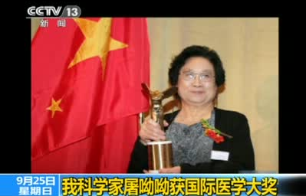
写作背景
这篇文章是根据屠呦呦2011年接受拉斯科奖时的演讲以及同年发表于《自然医学》杂志的论文编写而成的。

Slide 7
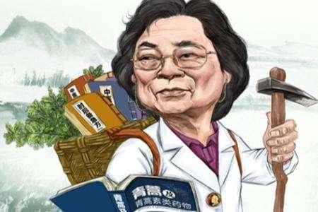

此处用词准确而严谨。就人类征服疾病的整体而言,这确实是“一小步”,因为这只是解决了众多疾病之一;“一小步”也可见屠呦呦并没有因这个重大发现而骄傲自满,这表现了作者的谦逊胸怀。
一、理解标题

Slide 8
二、文本探究
梳理文章结构
第一部分（引言）
第二部分（1-2）
屠呦呦就获奖表达感谢以及追溯自己的医学初衷
讲述青蒿素从发现到成药的过程
第三部分（3-4）
第四部分（5）
讲述青蒿素的发现给世界带来的影响和重要作用
讲述中医药学的卓越贡献

Slide 9
活动探究一：
找出文中写青蒿素研究过程中取得进步的几个重要时间点，梳理青蒿素的大致研究过程。
1967
1971
1972
1973

Slide 10
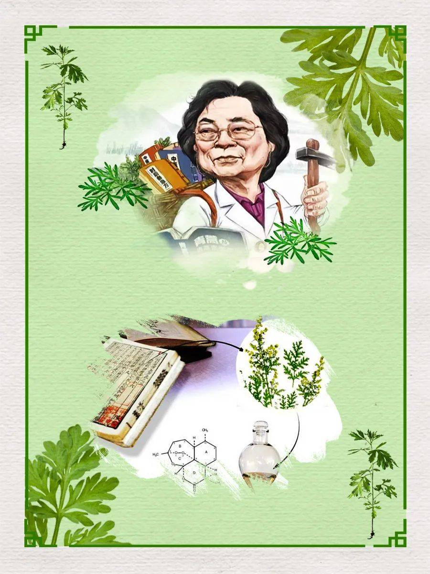
主要四个阶段：
1
发现提取阶段。发现青蒿素的提取物有一定的抗疟效果，并通过查阅《肘后备急方》，改变传统的加热提取方式。
2
临床试验阶段。开展临床试验，以身试险确认青蒿素提取物对人体的安全性，并奔赴海南开展治疗工作。
3
分离提纯阶段。分离提纯得到抗疟有效成分
4
制成药物阶段。将分离出来的天然成分变成药物

Slide 11
活动探究二：
屠呦呦团队取得青蒿素成药的卓越成就的因素有哪些？
疟疾威胁人类健康长达数千年，有抗疟药物的客观需求
顽强的毅力、不达目的不罢休的勇于战胜任何困难的精神
中国政府重视与国际方面的合作，并启动“523项目”来抗击疟疾
强烈的研究动力。青蒿素研究团队的精诚合作
对中草药的好奇心，深厚的医学知识
对精妙的有关人性和宇宙的中国传统哲学思想的领悟

Slide 12
活动探究三：请结合文本概括屠呦呦团队的科学精神。
坚持不懈。屠呦呦在研究了大量中草药后,筛的大量样品对抗疟均无好的苗头、大量实验发现青蒿的疟效果并不理想等情况下，不气馁，坚持研究。在查找大量文献后,改变提取方式，发现了青蒿素
勇于献身。在“文化大革命”期间，新药的临床实验很开展，为了战胜疟疾,屠呦呦和她的同事勇于献身，甘做愿者，第一批尝试青蒿提取物。
1
2
谦虚低调。获得殊荣后，屠呦呦在获奖感言中表示，蒿素研究成功是多年研究集体攻关的成绩,青蒿素获奖是中国科学家集体的荣誉。
无私大爱。屠呦呦呼吁大力加强国际合作，推动对中国以及其他传统医学的研究,使之最大程度地造福人类
3
4

Slide 13
活动探究四：从课文最后一部分看,中国医学对人类有哪些贡献？
中 国 医 学 的 贡 献 | 药名(治疗方案) | 治疗病症
 | 青蒿素 | 疟疾
 | 砒霜 | 白血病
 | 石杉碱甲 | 老年痴呆
 | 活血化瘀 | 心血管疾病
 | 芍药苷 | 防止经皮冠状动脉介入治疗后的血管再狭窄
 | 保健运动联合使用某些活血中药 | 防止动脉粥样硬化

Slide 14
学过本文你有什么感受和启发？
童年时期的兴趣、爱好、好奇心对于一个人将来的人生道路有着重要的作用，屠呦呦从小就饱有对中草药世界的好奇心和探索欲，这为她后来能够坚定的选择中草药提取的科研方向种下了种子。
1
做人要有一颗心怀天下的大爱之心，不管是从事什么样的工作、涉及什么样的领域，要时刻记得人类是共同发展的整体，要尽心尽力做好自己的事情，为人类的发展做出贡献。
做事要脚踏实地，要不怕困难，敢于迎接挑战。要有坚定的人生理想，为之付出艰苦卓绝的努力，把自己做的工作变成自己的一生挚爱，饱含激情的投入其中。
2
3

